Slide 1
#ДанниKанят2: Размисли и статистика
д-р Антон Герунов
Началник на Политическия кабинет на заместник министър-председателя по коалиционна политика и държавна администрация и министър на вътрешните работи
Политически кабинет на Заместник министър-председателя по коалиционна политика и държавна администрация и министър на вътрешните работи
1

Slide 2
Съдържание
1
Отворените данни – инструмент за бизнес и политика
2
Преглед на прогреса през 2015 г.
3
Порталът за отворени данни – размисли и статистика
4
Поглед напред и развитие на екосистемата
Политически кабинет на Заместник министър-председателя по коалиционна политика и държавна администрация и министър на вътрешните работи
2

Slide 3
Съдържание
1
Отворените данни – инструмент за бизнес и политика
2
Преглед на прогреса през 2015 г.
3
Порталът за отворени данни – размисли и статистика
4
Поглед напред и развитие на екосистемата
Политически кабинет на Заместник министър-председателя по коалиционна политика и държавна администрация и министър на вътрешните работи
3

Slide 4
Отворените данни като обществен инструмент
Позволяват автоматична обработка
Възможни са агрегирани справки и различни разрези
Подлежат на комбиниране с други масиви
Детайлно разбиране и подобряване на социално-икономически системи
Политически кабинет на Заместник министър-председателя по коалиционна политика и държавна администрация и министър на вътрешните работи
4

Slide 5
Ползите от отварянето на данни са значителни
Икономически ползи
Подобрения в публичния сектор
Политически и социални ползи
Политически кабинет на Заместник министър-председателя по коалиционна политика и държавна администрация и министър на вътрешните работи
5

Slide 6
Ползи за България до 2020 г. – над 300 млн. лева
1000 работни места директен ефект от отваряне на данни
4 млн. евро спестяване в публичния сектор
154 млн. евро директни икономически ползи
Ръст от 37% на пазара в ЕС28 до 75.7 млрд. евро.
Източник: „Creating Value through Open Data”, EC
Политически кабинет на Заместник министър-председателя по коалиционна политика и държавна администрация и министър на вътрешните работи
6

Slide 7
Съдържание
1
Отворените данни – инструмент за бизнес и политика
2
Преглед на прогреса през 2015 г.
3
Порталът за отворени данни – размисли и статистика
4
Поглед напред и развитие на екосистемата
Политически кабинет на Заместник министър-председателя по коалиционна политика и държавна администрация и министър на вътрешните работи
7

Slide 8
Данни канят 2015: Следващи стъпки
1
Приемане на ЗИД на ЗДОИ и изготвяне на подзаконова нормативна уредба;
2
Адаптиране на допустими лицензи за предоставяне на данни за повторна употреба, съвместими с ангажиментите по «Партньорство за открито управление»;
3
Изготвяне и приемане на правила и технологични насоки за публикуване на данни в машинно-четим формат;
4
Отваряне на първите 119 набора от данни до края на годината и приоритизация на следващи;
5
Запознаване и насърчаване на администрацията за прилагане на инициативата за Отворени данни;
6
Популяризиране на инициативата сред гражданите и бизнеса.
Политически кабинет на Заместник министър-председателя по коалиционна политика и държавна администрация и министър на вътрешните работи
8

Slide 9
Данни канят 2015: Прогрес по следващите стъпки
✓
Приемане на ЗИД на ЗДОИ и изготвяне на подзаконова нормативна уредба;
✓
Адаптиране на допустими лицензи за предоставяне на данни за повторна употреба, съвместими с ангажиментите по «Партньорство за открито управление»;
✓
Изготвяне и приемане на правила и технологични насоки за публикуване на данни в машинно-четим формат;
✓
Отваряне на първите 119 набора от данни до края на годината и приоритизация на следващи;
✓
Запознаване и насърчаване на администрацията за прилагане на инициативата за Отворени данни;
✓
Популяризиране на инициативата сред гражданите и бизнеса.
Политически кабинет на Заместник министър-председателя по коалиционна политика и държавна администрация и министър на вътрешните работи
9

Slide 10
Отвореност към края на 2014
България изостава спрямо останалите държави по света, най-вече поради липса на прогрес през 2013-2014 година:
Индекс за Отворени данни на “Партньорство за открито управление”:
През 2013г. България е на 20-то място (Великобритания е на 1-во място);
През 2014г. България е на 51-во място (Великобритания е на 1-во място).
Изследване на ООН за развитието на електронното управление (EDGI):
През 2012 г. – България е на 60-то място (от 193 страни);
През 2014 г. – България е на 73-то място (от 193 страни).
Политически кабинет на Заместник министър-председателя по коалиционна политика и държавна администрация и министър на вътрешните работи
10

Slide 11
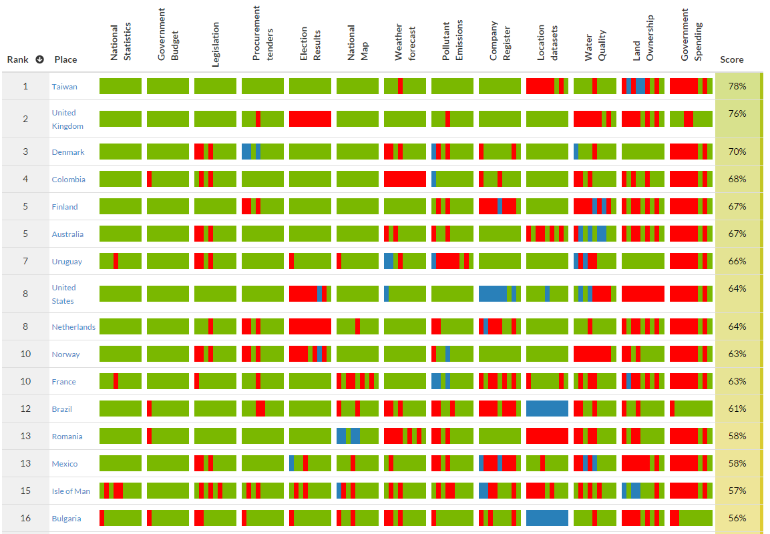
Отвореност към края на 2015: нещо се случи…
Политически кабинет на Заместник министър-председателя по коалиционна политика и държавна администрация и министър на вътрешните работи
11

Slide 12
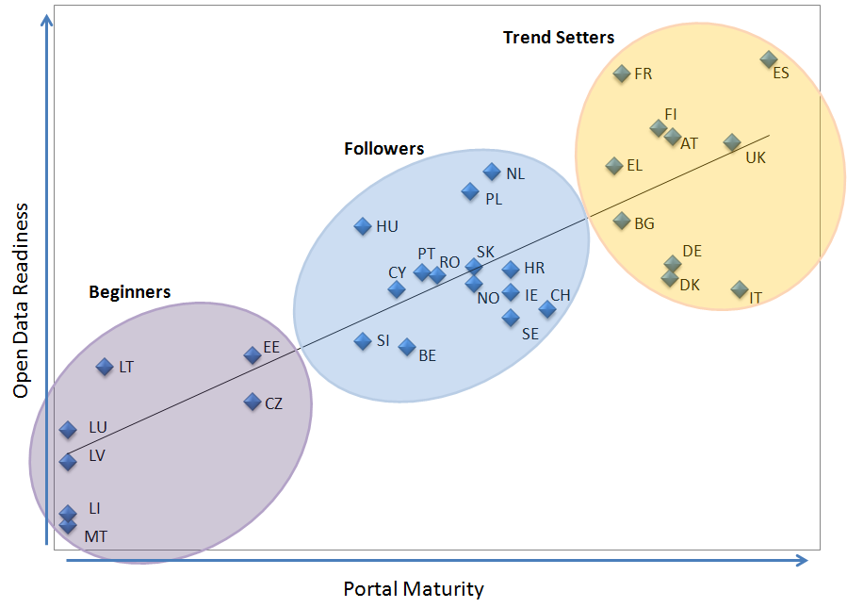
България в топ 10 за Европа през 2015 г.
Източник: http://www.europeandataportal.eu/
3/12/15
Политически кабинет на Заместник министър-председателя по коалиционна политика и държавна администрация и министър на вътрешните работи
12

Slide 13
Съдържание
1
Отворените данни – инструмент за бизнес и политика
2
Преглед на прогреса през 2015 г.
3
Порталът за отворени данни – размисли и статистика
4
Поглед напред и развитие на екосистемата
Политически кабинет на Заместник министър-председателя по коалиционна политика и държавна администрация и министър на вътрешните работи
13

Slide 14
Портал за отворени данни
Национален портал за отворени данни
Централизиран уеб-портал, който осигурява механизми за автоматично и ръчно публикуване, управление и търсене на набори от данни, предоставени в отворен, машинночетим формат, заедно със съответните метаданни
Бюджет и публични услуги
Обществени поръчки
Средства от ЕС
Демография и бизнес статистика
Образование и обучение
Престъпност и превенция
Околна среда
3/12/15
Политически кабинет на Заместник министър-председателя по коалиционна политика и държавна администрация и министър на вътрешните работи
14

Slide 15
Устойчив ръст на броя набори от данни
Нарастване на добавената стойност от отварянето на данните
3/12/15
Политически кабинет на Заместник министър-председателя по коалиционна политика и държавна администрация и министър на вътрешните работи
15

Slide 16
Постоянен интерес с пикове при някои набори
5,201
Потребителя средно за месец
Брой потребители по месеци
5.58
Страници на активна сесия
74.4%
Нови посетители
126
Държави на потребителите
Политически кабинет на Заместник министър-председателя по коалиционна политика и държавна администрация и министър на вътрешните работи
16

Slide 17
Съдържание
1
Отворените данни – инструмент за бизнес и политика
2
Преглед на прогреса през 2015 г.
3
Порталът за отворени данни – размисли и статистика
4
Поглед напред и развитие на екосистемата
Политически кабинет на Заместник министър-председателя по коалиционна политика и държавна администрация и министър на вътрешните работи
17

Slide 18
Потенциал за отключване на нова стойност
Събиране на правителствени данни
Интегриране на правителствени данни
Интегриране на правителствени и официални неправителствени данни
Интегриране на правителствени, неправителствени и социални данни
Нарастване на добавената стойност от отварянето на данните
3/12/15
Политически кабинет на Заместник министър-председателя по коалиционна политика и държавна администрация и министър на вътрешните работи
18

Slide 19
Балансирана и разнообразна екосистема
Политически кабинет на Заместник министър-председателя по коалиционна политика и държавна администрация и министър на вътрешните работи
19

Slide 20
Проекти за развитие на екосистемата
Проект за надграждане, автоматизация на портала за отворени данни
Нов портал + 300 обучени
500,000 лева по ОП Добро управление
Разработване и провеждане на обучения за отворени данни 2016-2020 г.
1,000 обучени експерти
500,000 лева по ОП Добро управление
Национален портал за гео-пространствени данни INSPIRE
Интегриран портал
2,000,000 лева по ОП Добро управление
Разработка и внедряване на онлайн интерфейси за отворени данни
500 интерфейса
5,000,000 лева по ОП Добро управление
3/12/15
Политически кабинет на Заместник министър-председателя по коалиционна политика и държавна администрация и министър на вътрешните работи
20

Slide 21
Трансформиращ ефект на отворените данни
Модерно общество и икономика
Отворени данни
Отворени платформи
Аналитични граждани и фирми
Иновативни институции
Политически кабинет на Заместник министър-председателя по коалиционна политика и държавна администрация и министър на вътрешните работи
21

Slide 22
#ДанниKанят2: Благодаря за вниманието!
д-р Антон Герунов
Началник на Политическия кабинет на заместник министър-председателя по коалиционна политика и държавна администрация и министър на вътрешните работи
Политически кабинет на Заместник министър-председателя по коалиционна политика и държавна администрация и министър на вътрешните работи
22

